Slide 1

МУНИЦИПАЛЬНОЕ БЮДЖЕТНОЕ ДОШКОЛЬНОЕ ОБРАЗОВАТЕЛЬНОЕ УЧРЕЖДЕНИЕ ДЕТСКИЙ САД «УМКА»
Проект: Семейного оздоровительного клуба
«ЗДОРОВЕЙКА»

Slide 2


Наш девиз
Эмблема клуба
« Берегите здоровье с детства!»

Slide 3
Актуальность
Проблема, гипотеза
Здоровье детей зависит не только от физических особенностей, но и условий жизни, санитарной грамотности и гигиенической культуры родителей.
Проводя традиционное анкетирование по вопросам здоровьесбережения, мы пришли к выводу, что родители заинтересованы в новых формах сотрудничества с детским садом, в привлечении их к построению предметно – развивающей среды, к участию в образовательном процессе детского сада, к физическому оздоровлению детей.
Одной из распространенных и действенных форм взаимодействия с родителями является работа в семейных клубах.
Семейные клубы помогают активизировать и транслировать личный опыт каждой семьи, стимулировать детей и их родителей к поиску разнообразной информации.
Проблема.
Одновременно с увеличением объема учебно-воспитательной работы в области умственного развития дошкольников анализ состояния здоровья и физического развития воспитанников показывает тенденцию к увеличению количества детей со 2-ой группой здоровья. Одной из причин являются нарушения опорно-двигательного аппарата (задержка развития свода стопы и другие нефиксированные нарушения опорно-двигательного аппарата, неправильная осанка), т.к. занятия умственной деятельностью требуют длительного статического напряжения, связанного с поддержанием определенной позы, что влечет за собой нарушение развития опорно-двигательного аппарата.
Анкетирование родителей показало, что 70% родителей нуждаются в помощи специалистов детского сада в воспитании и оздоровлении своих детей. Гипотеза. При построении инновационной модели образовательного пространства дошкольного учреждения, внедрение здоровьесберегающих технологий, обеспечение взаимодействия и просвещения педагогов, детей и их родителей в вопросах здоровьесбережения и здорового образа жизни в целом (ЗОЖ). Проект «Семейный Оздоровительный клуб «Здоровей - ка»» повысит качество физкультурно – оздоровительной работы в дошкольном учреждении и повысит авторитет ДОУ среди родительской общественности.

Slide 4
Цель проекта
Задачи
Организация взаимодействия и просвещения педагогов, детей и их родителей ДОУ в вопросах здоровьесбережения дошкольников и здорового образа жизни в целом (ЗОЖ), объединение усилия ДОУ и семьи в вопросах оздоровления дошкольников. Гармонизация детско-родительских отношений средствами физической культуры, пропаганда здорового образа жизни и семейных ценностей, сохранение и укрепление здоровья детей.
Организационные:
создать необходимые условия для формирования у детей и их родителей стойкого стремления к здоровому образу жизни;
предоставить родителям возможность общаться друг с другом, делиться опытом по вопросам здоровьесбережения детей;
составить план работы клуба;
выявить запросы родителей, мотивацию участия в работе клуба;
определить изменение состава участников в работе клуба, путем анкетирования, опроса.
Познавательные:
привлечь специалистов с целью формирования у родителей определенных представлений и практических умений в укреплении здоровья детей;
побуждать родителей делиться собственным опытом семейного здоровьясбережения, обмениваться знаниями, помощь родителям и детям обрести целостный чувственный опыт партнерского, доверительного взаимодействия друг с другом, в совместной двигательно-игровой деятельности;
эмоциональное взаимодействие родителей с детьми, направленное на улучшение психофизического здоровья дошкольников;
повышение уровня родительской компетенции в вопросах оздоровления дошкольников;
активизация творческого потенциала родителей;
стимулирование родителей к выполнению режима дня и питания детского сада в домашних условиях;
пополнение предметно – развивающей среды физкультурного центра;
укрепление здоровья дошкольников.

Slide 5
Ожидаемые результаты
Основные принципы
активное участие родителей во всех мероприятиях, нацеленных на укрепление здоровья детей и их физического совершенствования;
увеличение и систематизация знаний родителей по вопросам здоровьесбережения дошкольников, и здорового образа жизни в целом;
увеличение количества детей с высоким уровнем физического развития;
повышение уровня здоровья детей.
Единство, которое достигается в том случае, если цели и задачи воспитания здорового ребенка хорошо понятны не только воспитателям, но и родителям, когда семья знакома с основным содержанием, методами и приемами физкультурно-оздоровительной работы в детском саду, а педагоги используют лучший опыт семейного воспитания.
Систематичность и последовательность работы (в соответствии с конкретным планом) в течение всего года и всего периода пребывания ребенка в дошкольном учреждении.
Индивидуальный подход к каждому ребенку и к каждой семье на основе учета их интересов и способностей.
Взаимное доверие и взаимопомощь педагогов и родителей на основе доброжелательной критики и самокритики. Укрепление авторитета педагога в семье, а родителей - в детском саду.

Slide 6
Информационная карта проекта.
Организация: Муниципальное бюджетное дошкольное образовательное учреждение детский сад «Умка».
Участники проекта: воспитатели, инструктор по физической культуре, учитель логопед, медицинская сестра, дети и родители ДОУ.
Тип проекта: По доминирующей в проекте деятельности: познавательный, информационно - практико – ориентированный. По числу участников проекта: групповой. По времени проведения: долгосрочный (сентябрь 2018 – май 2019).
Форма подведения итогов:
анализ заболеваемости детей;
мониторинг физических качеств и двигательных навыков;
итоговое мероприятие с презентацией успехов и достижений, обобщение опыта работы;
анкетирование родителей об удовлетворенности работой клуба;
поощрение наиболее активных участников проекта.

Slide 7

Реализация проекта
1. Подготовительный этап.
Сбор информации , обобщение и теоретический анализ, определение цели, задач для работы семейного оздоровительного клуба.
Изучение и анализ научно - практической и методической литературы.
Выбор форм и методов организации совместной работы.
Разработка конспектов для проведения НОД с дошкольниками, методических разработок для разных форм работы, итоговых встреч клуба. Подборка консультативного, дидактического материала, памяток, практических рекомендаций для родителей.
Разработка и оформление «Дневников здоровья» для воспитанников.
Осуществление рекламно - информационной компании.

Slide 8
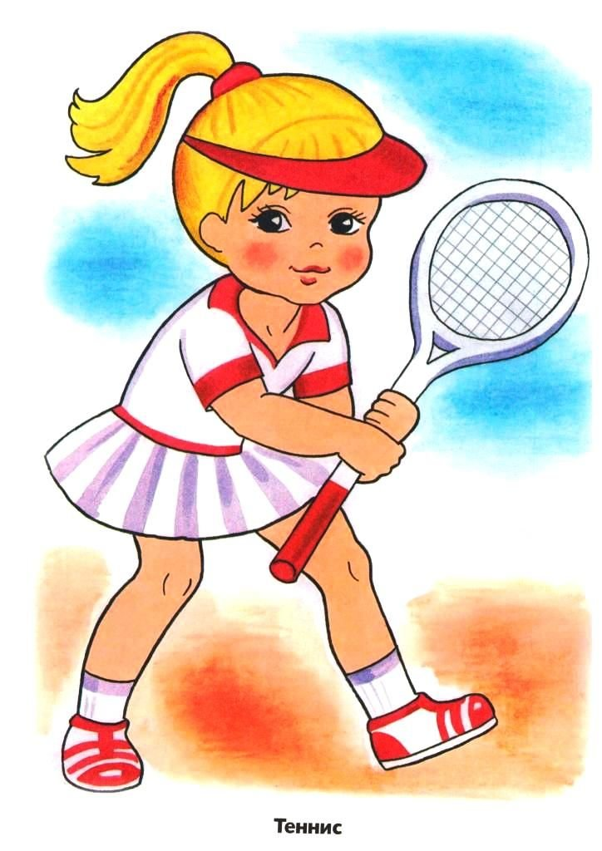
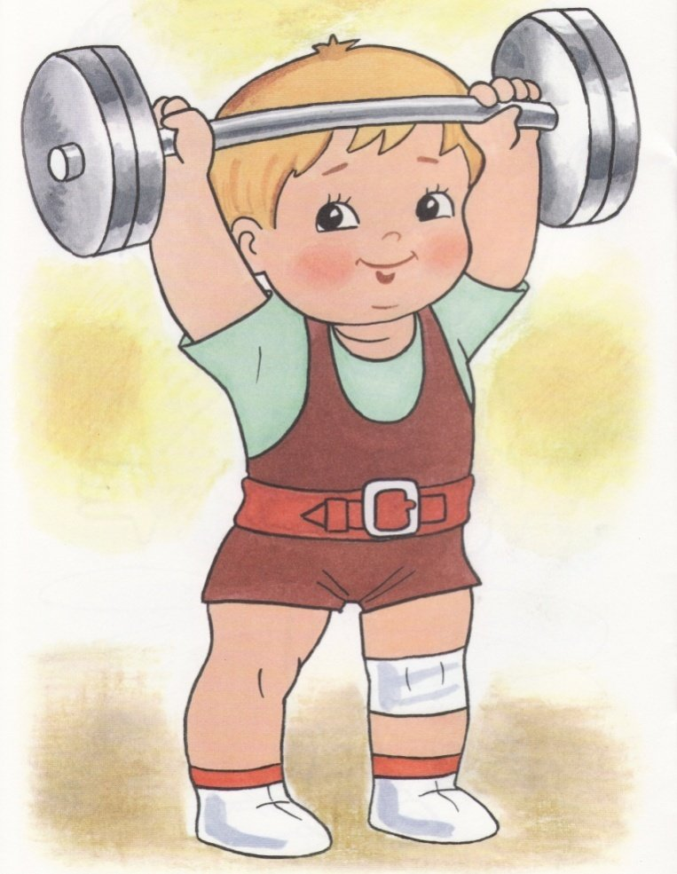
Дневник здоровья
Здравствуйте, это я!
Меня зовут ____________________________
__________________________
Мой день рождения
__________________________
Моя мама ____________________________
____________________________
____________________________
Мой папа ____________________________
Мой любимый вид спорта
____________________________

Slide 9

Я расту
Данные Антропометрии | Учебный год
 | сентябрь | май
Рост, см
Вес, кг
Окружность головы, см
ЧСС (пульс за 1мин)
Объем грудной клетки при вдохе при выдохе
Норма ЧСС:
дети до 5 лет – 100-130
дети 5-10 лет – 75-88

Slide 10
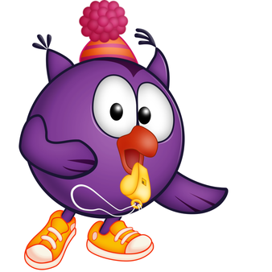
Сильнее, выше, быстрее
Показатели физической подготовленности | Учебный год
 | Начало года |  | Конец года
 | показатель | оценка (балл) | показатель | оценка (балл)
Бег на 30м (с)
Челночный бег 10×3 (с)
Прыжок в длину с места (см)
Наклоны вперед из положения, сидя (см)
Подъем туловища за 30 сек (кол-во раз)

Slide 11

Экран настроения
Время | Дата посещения детского сада
Утро
Вечер
Условные обозначения:
Зеленый смайлик – хорошее настроение
Желтый смайлик – неустойчивое настроение
Красный смайлик – плохое настроение

Slide 12
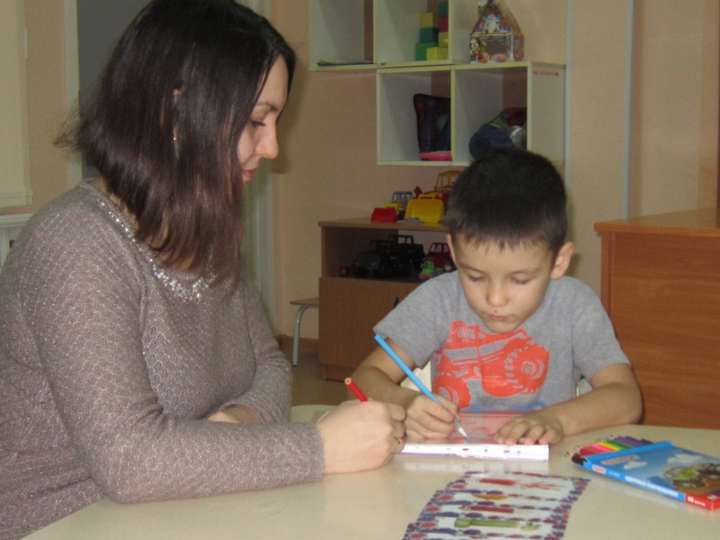
Наши достижения
_________________________________________
_________________________________________
(заполняется в конце года, характеристика уровня физического развития ребенка, его изменения, достижения)

Slide 13
2. Основной (практический) Этап.
Календарно - тематический план.
Месяц | Тема | Цель | Формы работы
Сентябрь | Тема: «Здоровому быть здорово!» | Цель: формировать потребность в знаниях о своем здоровье умениях и навыках его укрепления и развития. Приобщать к здоровому образу жизни. Задачи: | Предварительная работа: диагностика физического здоровья детей. Анкетирование родителей.
 | Встреча «Давайте познакомимся или Путешествие в страну здоровья». | -Познакомить родителей с планом работы клуба на год. -Приобщить родителей к совместной деятельности, заинтересовать. -Познакомить родителей с различными здоровьесберегающими техниками: дыхательные упражнения, кинезиологические упражнения, самомассажи, релаксация. Дать представление об их пользе для здоровья человека. Обогатить репертуар детско-родительских отношений позитивными способами взаимодействия. | Беседа за круглым столом с родителями.
 | «Безопасность на занятиях физической культурой» | - Познакомить родителей с правилами безопасности на занятиях физической культурой. | Презентация.
Октябрь | Соревнования «Мой веселый мяч». | -Создать праздничное, веселое настроение. Познакомить с подвижными играми с мячом. Развивать двигательную реакцию: ловкость, быстроту. | Практическое занятие с детьми.
 | «Как стать Неболейкой». Итоговое заседание «Любовь к спорту с детства». По теме смотреть приложение №2. | -Определить резистентность (устойчивость) организма ребенка к заболеваниям и как сохранить его здоровье. -Расширить знания детей и родителей о понятии «здоровье» и формировать философию «здорового образа жизни». - Развивать желание у взрослых и детей активно участвовать в жизни группы и детского сада. -Развивать основные физические качества: ловкость, быстроту, выносливость, координацию движений, гибкость. - Воспитывать доброту и взаимовыручку в команде. | Памятка с рекомендациями для родителей. Семинар- практикум. -Тестирование родителей «Здоровы ли вы физически?» -КВН: продолжи пословицу; эстафеты с атрибутами названной спортивной игрой; викторина «Зимние, летние вида спорта». - Заполнение «Дневка здоровья».
Ноябрь | Тема: «Подвижная игра в жизни ребенка». | Цель:показать значимость подвижных игр в физическом и эмоциональном развитии детей. Задачи:
 | «Играйте с детьми». | -Познакомить родителей с народными играми, их значением во всестороннем развитии ребенка. | Картотека подвижных игр.
 | «Подвижные игры для дошкольников на развитие цветового восприятия». | -Пополнить знания родителей о влиянии подвижных игр на развитие цветового восприятия ребенка. | Консультация с подборкой игр.
 | «Поиграем мы с Югоркой». | - Познакомить с новыми играми и закрепить знания правил и содержания подвижных игр коренных жителей Югры. Показать отражение в играх жизни и быта ханты и манси. | Спортивный час с Югоркой.
Декабрь | «Наши любимые игры» | -Формирование семейных ценностей у дошкольников, сохранение и укрепление здоровья детей, их физического развития через совместную деятельность в семьях воспитанников. | Домашнее задание для родителей: подготовить подвижную игру для показа на семинаре с детьми.
 | «Атрибуты для игр в домашних условиях». | -Познакомить родителей с изготовлением масок – шапочек, атрибутов для подвижных игр. Привлечь к совместной деятельности. | Папка – передвижка «Чтоб игра была интереснее».
 | «Веселый мяч» | - Пополнить знания детей об играх с мячом, закрепить умения и навыки владения с мячом. Воспитывать интерес к подвижным играм с мячом, желание играть в коллективе. Развивать быстроту, ловкость, внимание. | Игры – эстафеты с мячом.
 | Итоговое заседание «Вместе мы играем, вместе отдыхаем». По теме смотреть приложение №3. | -Воспитывать интерес к совместным подвижным играм с детьми. -Совершенствовать двигательные навыки у дошкольников в процессе проведения подвижных игр; укреплять здоровье детей, способствовать их правильному физическому и эмоциональному развитию. - Заинтересовать родителей (законных представителей) в проведении с детьми подвижных игр коренных народов Югры. -Приобщать родителей и детей к здоровому образу жизни. | Семинар -практикум - Презентация «Играем в народные игры». - Практическое занятие - домашнее задание (обобщение семейного опыта). - Мастер – класс «Подвижные игры коренных народов Югры».

Slide 14
Январь | Тема: «Я и мое тело». | Цель:формировать потребность в знаниях о строении своего тела и навыках его укрепления и развития. Развить интерес к самонаблюдению, самообследованию. Задачи:
 | «Твое удивительное тело» | - Помочь ребенку познать окружающий мир. -Дать представления о строение собственного тела, расширять представления о своем организме, о его строение. | НОД Д.и.: «Дополни предложение», «Скажи наоборот», «Назови части тела». П.и.: «Это я». Пальчиковая гимнастика «Семья»
 | «Соберем человека» | - Закрепить знания детей о строении тела человека (своего тела). - Воспитать бережное отношение к своему здоровью. | Практические задания: «Назови части тела», «Собери человека».
 | «Строение головы». | - Познакомить со строением головы, какую функцию выполняют глаза, уши, рот, язык, веки, ресницы. - Вызывать у детей желание обследовать себя и делать выводы по сбережению своего здоровья. | НОД: рисование «Наше лицо»
 | «Важно, как вы ухаживаете за своим телом». | - Дать рекомендации родителям о правильном уходе за своим телом. Помочь в объяснении ребенку, значении правильно ухода за телом в жизни человека. Показ на собственном примере. | Индивидуальные консультации. Наглядный материал.
Февраль | «Сохраните зрение». | - Обратить внимание родителей на то, как важно с малых лет следить за состоянием зрения детей. Познакомить с некоторыми заболеваниями. | Консультация для родителей.
 | «Охрана органов зрения». | - Дать рекомендации родителям о бережном отношении своего ребенка к зрению. | Памятка для родителей.
 | «Чтобы сохранить хорошее зрение, надо…» | - Разучить комплекс упражнений для глаз. Познакомить с упражнениями для снятия зрительного напряжения. | Практическое занятие с детьми.
 | «Мое тело». | - Заинтересовать родителей в выполнении совместного задания с детьми. | Домашнее задание.
 | Итоговое заседание «Познай себя». По теме смотреть приложение №4. | -Закреплять представление о строении своего тела, здоровье, развитии. - Формировать у детей потребность в знаниях о своем строении, развитии, здоровье, совместно с родителями. | Семинар практикум. Практические задания: «Какой профессии человек?», «»«Соберите куклу». Мастер – класс«Веселая неделька».
Март | Тема: «Скелет человека». | Цель:сформировать у ребенка представление о том, что скелет - это каркас человеческого тела, от которого зависит не только внешний вид, но и здоровье человека. Задачи:
 | «Влияние неправильной осанки на физическое развитие ребенка». | - Расширять знания об осанке человека, о значении ее на физическое развитие ребенка. | Консультация для родителей. Памятка для родителей
 | «Скелет – каркас человеческого тела». | - Познакомить детей со скелетом человеческого тела, названием и назначением основных костей. О значении скелета для жизни человека. | НОД: окружающий мир.
 | «Что такое осанка?» | - Дать рекомендации для выявления нарушений осанки у ребенка. - Научить детей определять правильную и неправильную осанку у товарищей. Дать знания о влиянии неправильной осанки на здоровье человека. - Разучить упражнения для профилактики правильной осанки. | Практическое занятие для детей «Сядь правильно», «Как проверить осанку?»
Апрель | «Профилактика и коррекция плоскостопия у детей дошкольного возраста средствами физического воспитания». | - Способствовать развитию инициативы родителей в формировании у детей устойчивого интереса к физической культуре, потребности бережно относиться к своему здоровью. | Консультация.
 | «Гимнастика для стоп». | -Познакомить с упражнениями для стоп, выполнении в домашних условиях. | Наглядный материал на стенде с комплексами гимнастики для стоп.
 | «Весело ножки бегут по дорожке». | - Приучать детей к ходьбе по массажным дорожкам босиком, к занятиям с массажерами для стоп. | Оздоровительная ходьба по массажным коврикам.
 | Итоговое заседание «Красота тела в наших руках». По теме смотреть приложение №5. | - Научить родителей определять нарушения формы стопы (выявлять плоскостопие у ребенка). Познакомить с методами предупреждения плоскостопия. - Разучить комплекс упражнений, направленных на формирование правильной осанки. Приобщить родителей к совместной деятельности, заинтересовать. | Семинар – практикум: - практическое занятие «Правильная стопа ребенка». - Мастер – класс: «Упражнения, направленные на формирование правильной осанки». - Памятки для родителей «Как определить правильную осанку?».

Slide 15
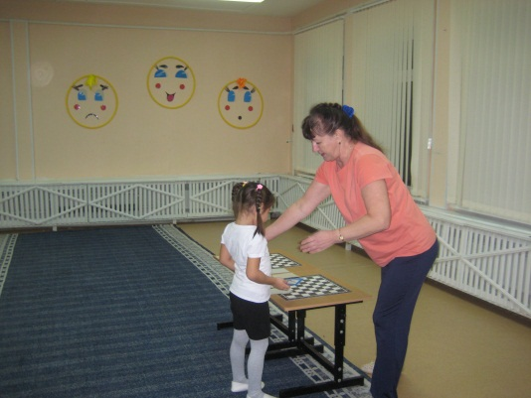
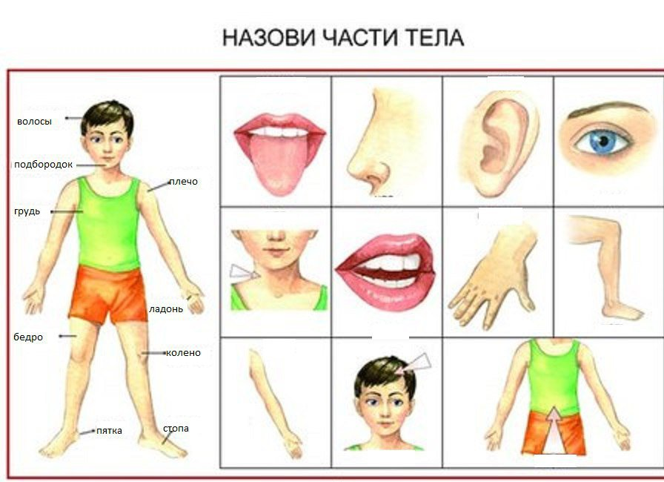
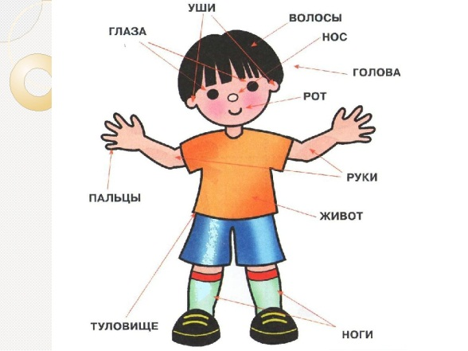
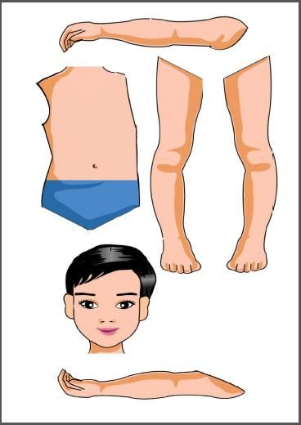
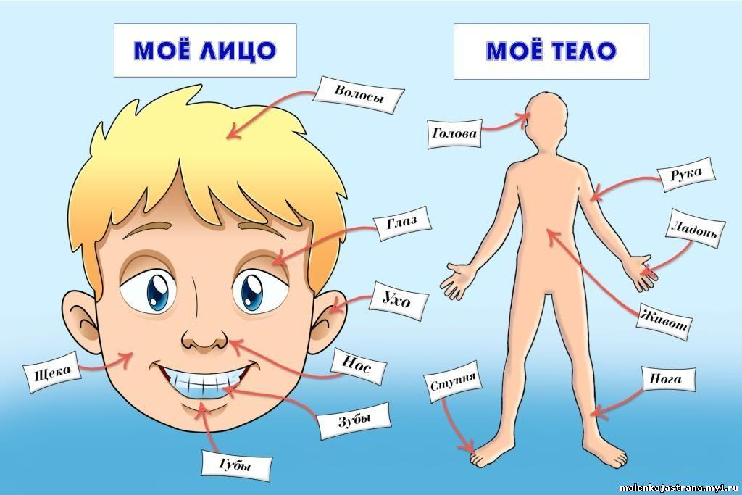
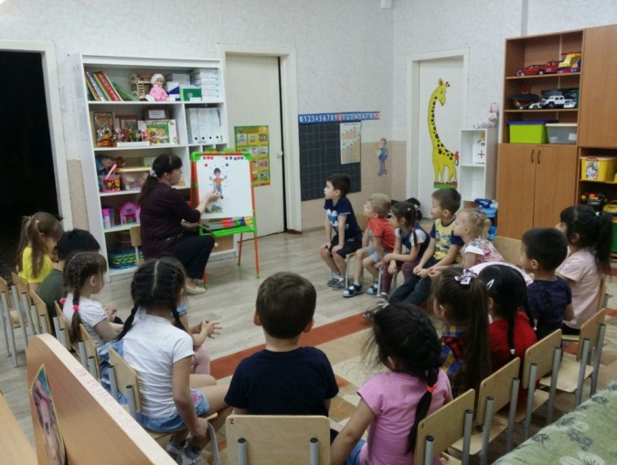
Работа с детьми Нод «мое удивительное тело»

Slide 16
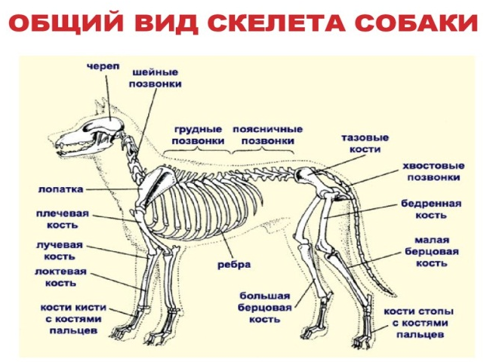
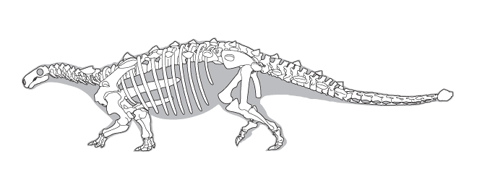
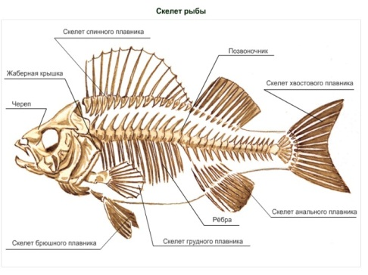
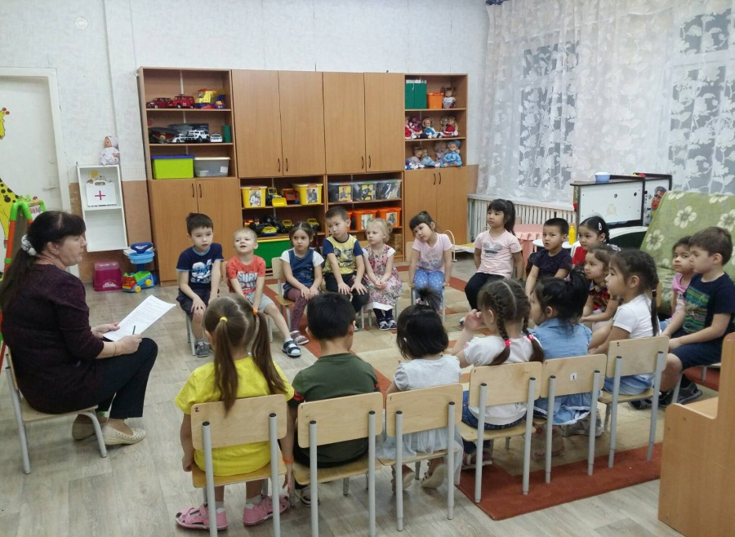
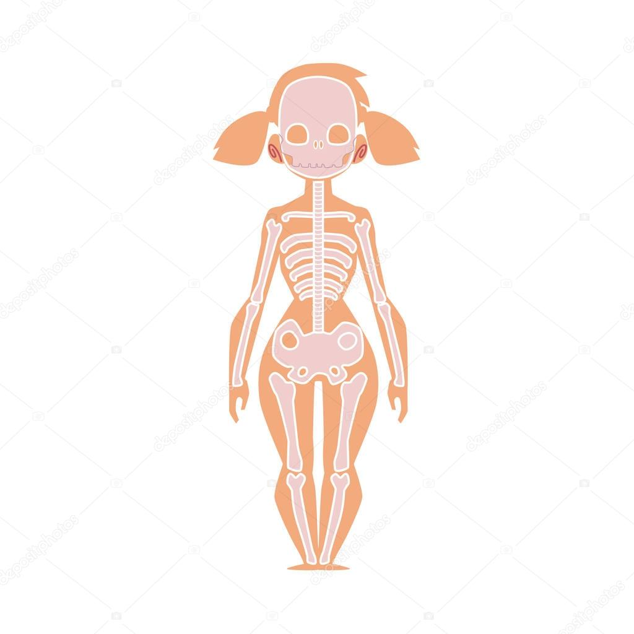
Нод на тему «скелет»

Slide 17
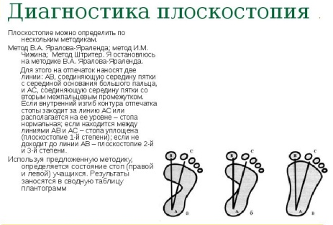
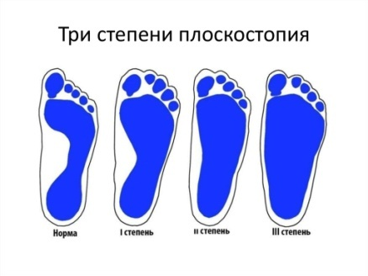

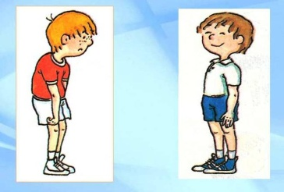
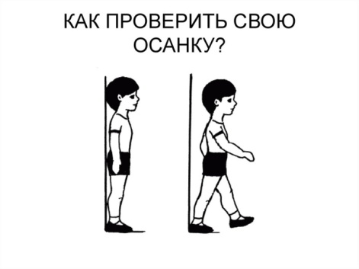
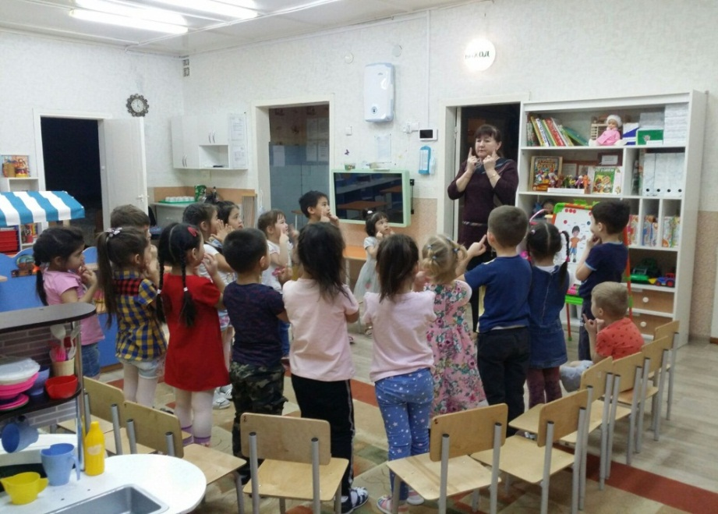
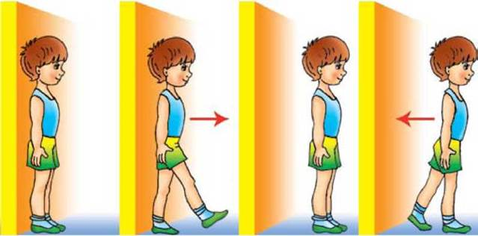
Итоговое занятие «Красота нашего тела в наших руках»

Slide 18
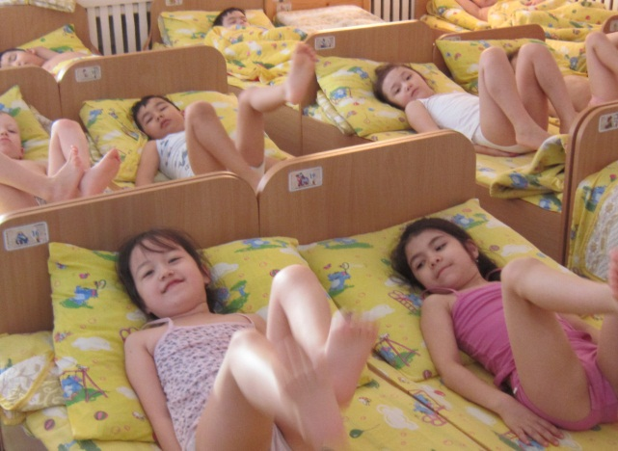
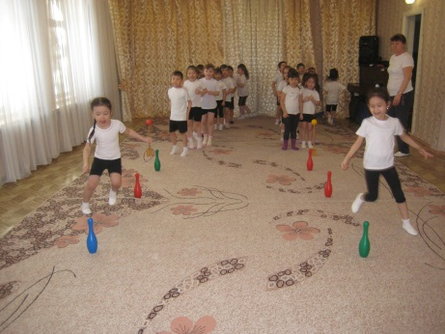
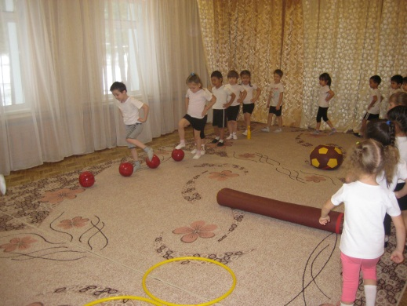
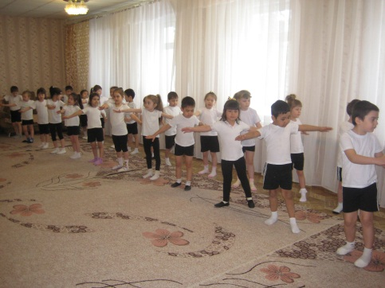
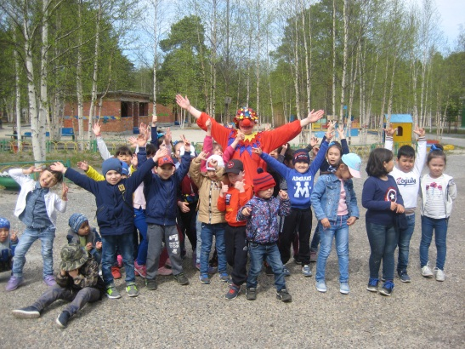
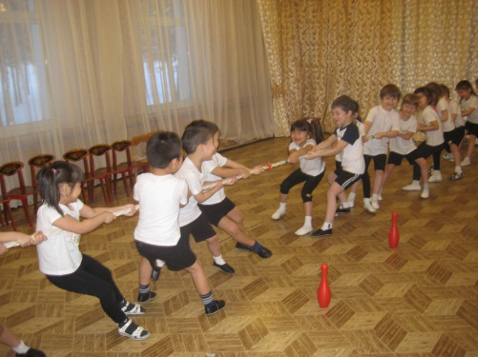
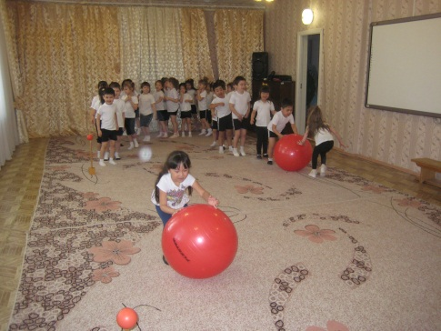
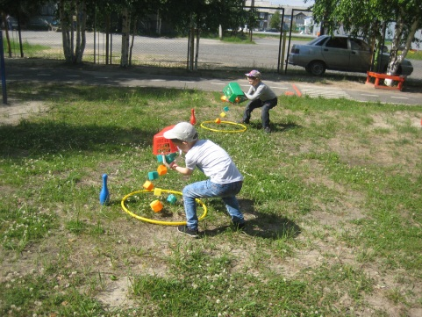
Проведение оздоровительной гимнастики, спортивных праздников, веселых эстафет, часов подвижных игр, соревнований.

Slide 19
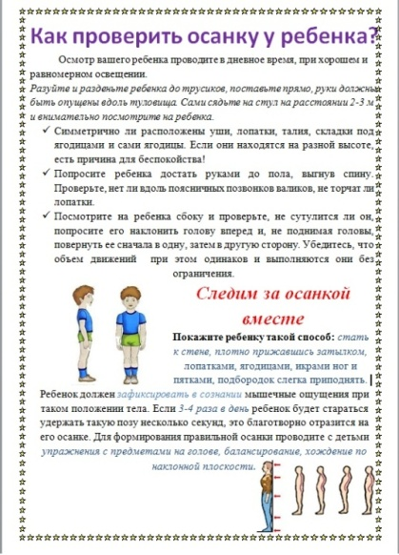
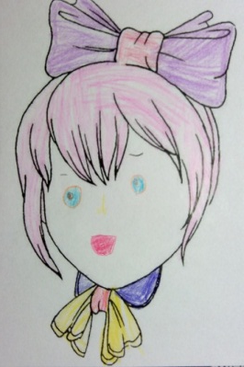
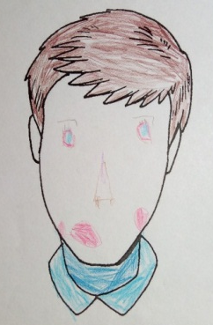
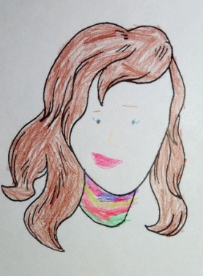
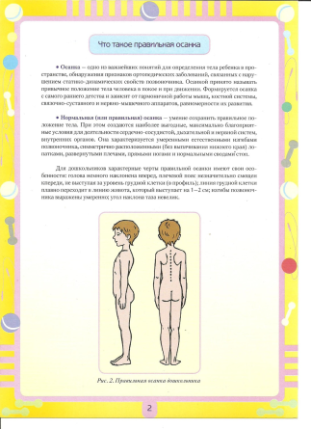
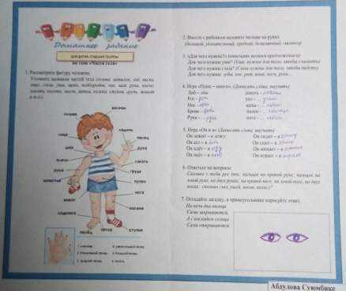
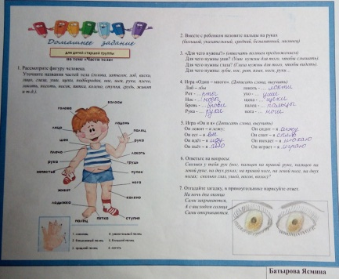
Работа с родителями
Консультации, памятки
Выполнение домашних практических заданий
Задание «Дорисуй портрет»
Задание по теме «Части дела»

Slide 20
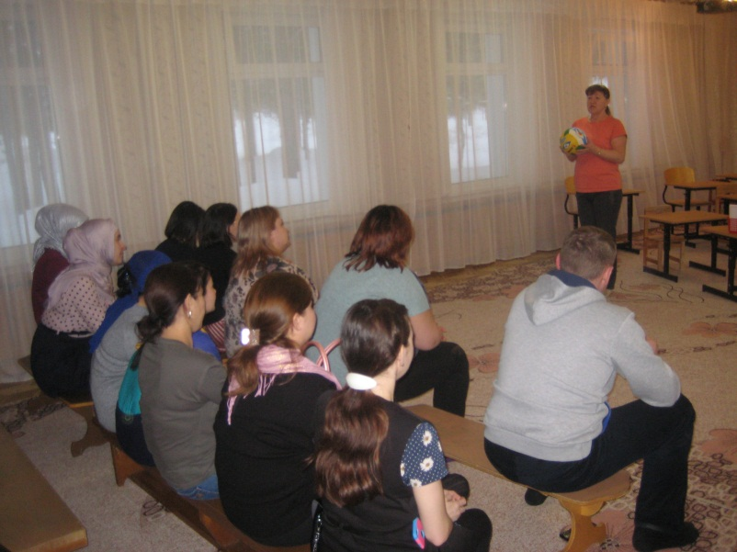
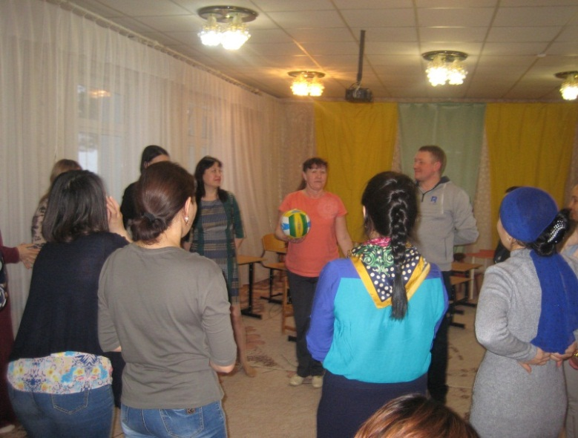
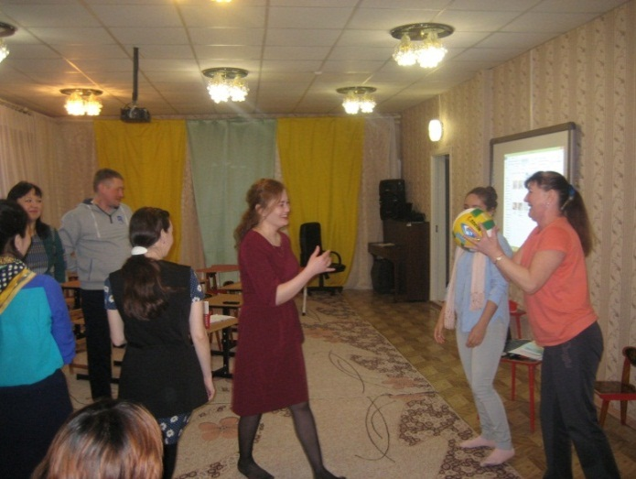
Мастер – класс «Мой веселый звонкий мяч»

Slide 21
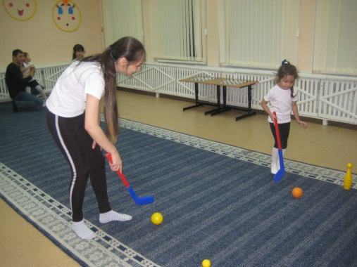
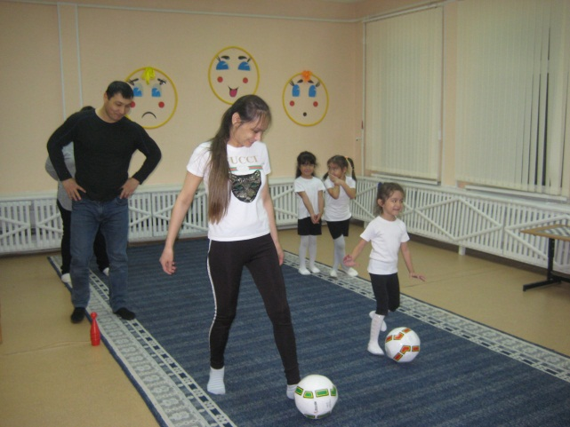
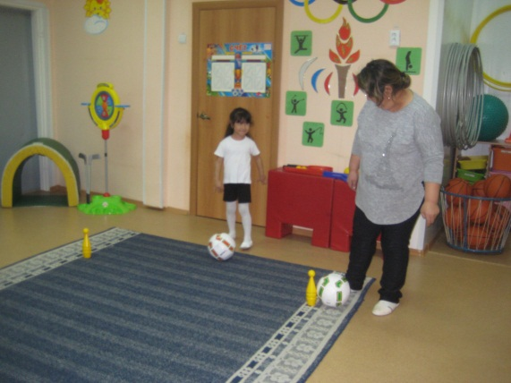
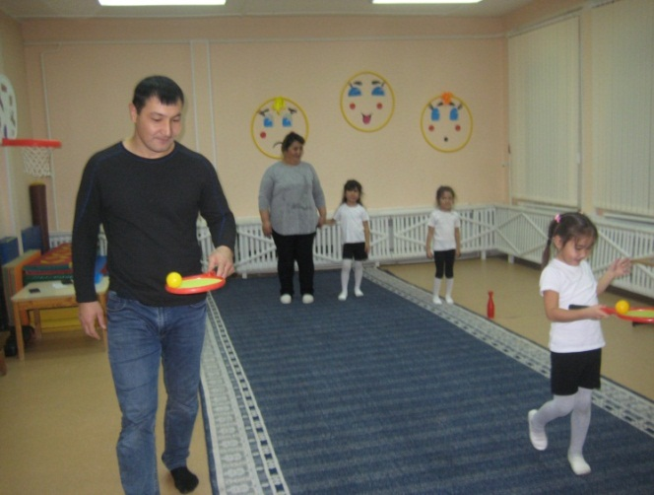
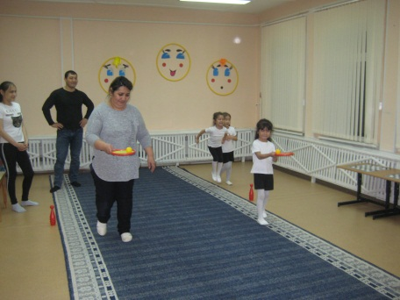
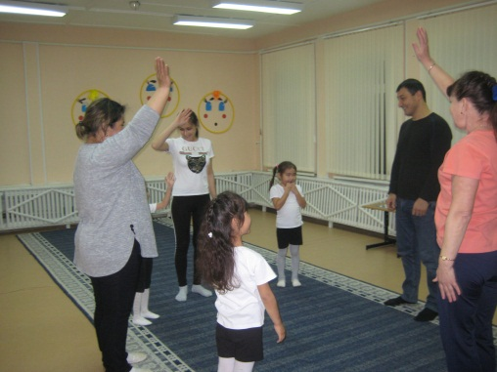
Итоговое занятие квн «Любовь к спорту с детства»

Slide 22
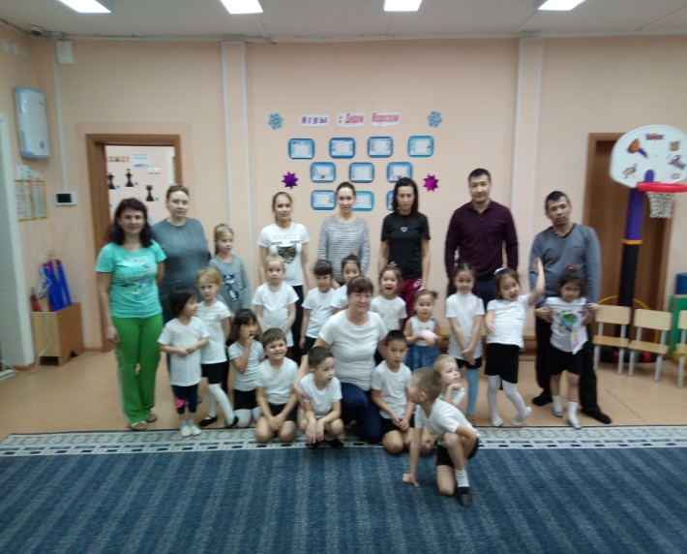
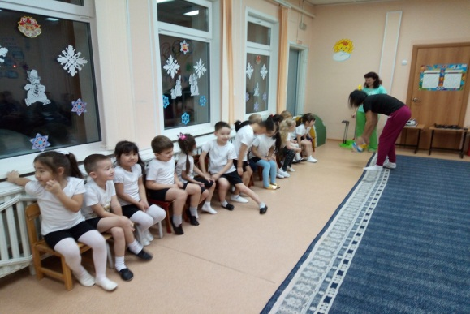
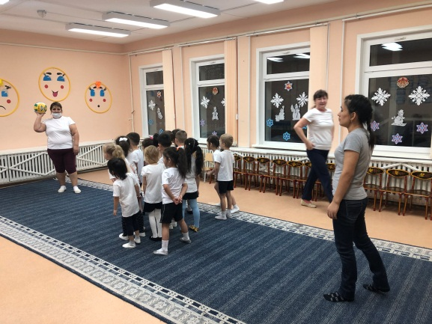
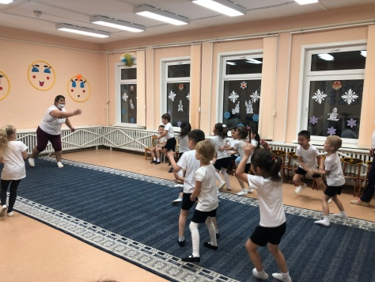
На вечере отдыха «Вместе мы играем, вместе отдыхаем» родители делятся своим семейным опытом

Slide 23
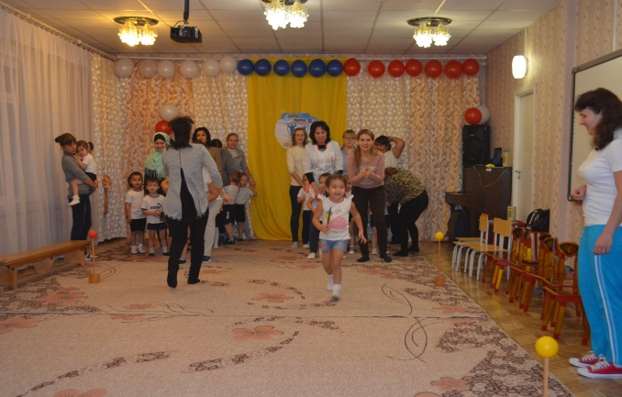


Итоговое мероприятие проекта : спортивный праздник «Вместе дружная семья!»
Добрый день, дорогие гости!
Сегодня в этом зале мы собрались не зря,
Сегодня мы узнаем, как нам важна семья.
Давайте же о дружбе в семье поговорим
и дружбе в наших семьях наш праздник посвятим!
Семья – самое главное в жизни для каждого из нас. Семья – это близкие и родные люди, те, кого мы любим, с кого берем пример, о ком заботимся, кому желаем добра и счастья. Именно в семье мы учимся любви, ответственности, заботе и уважению.

Slide 24

3. Заключительный этап.
Итоговое мероприятие с презентацией успехов и достижений, обобщение опыта работы, поощрение наиболее активных участников проекта, рефлексия и анкетирование родителей об удовлетворенности работы клуба, анализ результатов, рекомендации на будущее.
Анализ результатов анкетирования позволил увидеть удовлетворенность родителей деятельностью оздоровительного клуба, а так же работой инструктора по физической культуре на 100 %. Родителей интересуют вопросы сохранения физического и психического здоровья ребенка. Педагог доброжелателен и внимателен к детям, проявляет творчество, активно взаимодействует с родителями воспитанников, используя разнообразные современные формы. Родители готовы к взаимодействию по самым различным аспектам образовательного процесса.

Slide 25
Результаты анкетирования родителей

Slide 26
Подвожу итог проделанной работы
На формирование детских интересов заметно влияет отношение родителей к здоровому образу жизни, в частности к физическому воспитанию.
Работа семейного клуба показала взаимный интерес со стороны родителей к совместной двигательно-игровой деятельности. Обнаружилось стремление родителей и детей переносить полученный на физкультурных занятиях двигательный опыт в домашние условия, так как родители проявляли заинтересованность и эмоциональную включенность.
Заполняя «Дневники здоровья», родители наглядно отслеживали изменения в физическом развитии своего ребенка.
Таким образом, семейный клуб «Здоровейка» помогает нам, сотрудникам детского сада, эмоционально сблизить родителей с детьми и повлиять на улучшение состояния здоровья дошкольников, на личностное развитие детей. А значит, детский сад, это партнер, помощник, консультант, распространитель педагогических идей по формированию здорового образа жизни. Работа с родителями в такой форме наиболее эффективна.

Slide 27


Победитель ΙV всероссийского конкурса центров и программ родительского просвещения (национальная родительская ассоциация)
Участник московской конференции национальной родительской ассоциации

Slide 28

Спасибо за внимание.

